Slide 1
Melhoria no programa de pré-natal e puerpério na Unidade Básica de Saúde Esplanada de Caxias do Sul, RS
Especializanda: Marina Matuella
Orientadora: Tassiane Ferreira Langendorf
Pelotas, Janeiro de 2015

Slide 2
IMPORTÂNCIA
“Garantir o acesso à saúde para gestante, não só objetiva a assistência a saúde materna, como também o nascimento de uma criança saudável. Adequada assistência ao pré-natal e ao parto são fatores fundamentais para a redução da mortalidade materna e neonatal.”
Ministério da Saúde, Caderno de Atenção Básica, n32

Slide 3
CAXIAS DO SUL
Localização: Nordeste gaúcho → Serra do RS
População estimada em 2014: 470.223
População em 2010: 435.564
IDH: 0, 728
Economia: pólo metal-mecânico
Saúde:
47 UBS
23 UBS com ESF
37 equipes de ESF
18 equipes de Saúde Bucal
11 UBS com estratégia de ACS (22%)
www.cidades.ibge.gov.br
www.caxias.rs.gov.br
Notes:
•

Slide 4
UBS ESPLANADA
Localização: Bairro Kayser
100% urbana
Porte 3: 600m²
75000 prontuários registrados
População cadastrada: 9857 hab
Popualção estimada: 35000 hab
5 equipes
Notes:
• Caracterização de sua Unidade Básica de Saúde

Slide 5
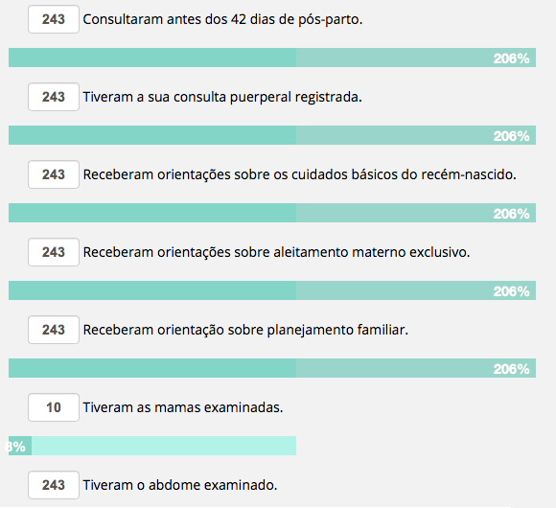
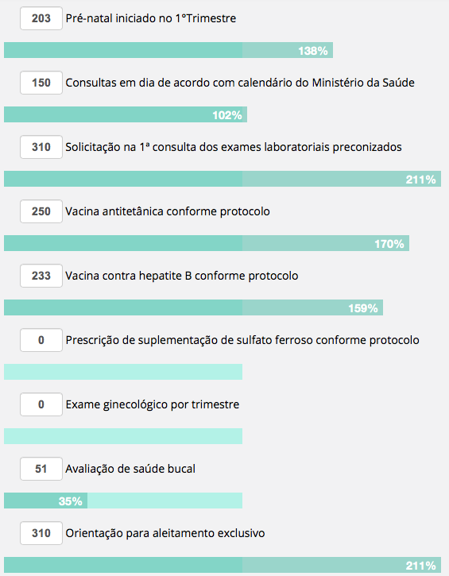
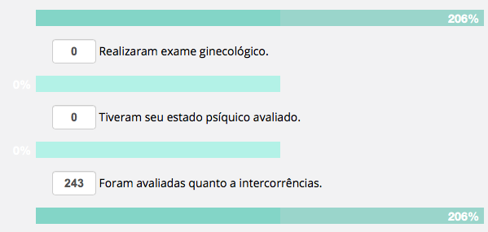
REGISTROS DE GESTANTES E PUÉRPERAS ANTES DA INTERVENÇÃO
Notes:
• Situação da ação programática na sua Unidade antes da intervenção

Slide 6
OBJETIVO
Melhoria da atenção à saúde de gestantes e puérperas assistidas na UBS Esplanada de Caxias do Sul.
POR QUÊ?
Gravidade da mal assistência ao pré-natal
Incerteza de dados coletados na UBS
Notes:
Objetivo
• Explicite o objetivo geral de sua intervenção

Slide 7
METODOLOGIA
Monitoramento e avaliação
Organização e gestão do serviço
Engajamento público
Qualificação da prática clínica

Slide 8
LOGÍSTICA
Manual Técnico de Pré-Natal e Puerpério (MS, 2012)
Fichas espelhos UFPel + Ficha pré-natal município
Arquivo específico de gestantes
Planilhas
Murais
Impressos MS e SMS
Capacitação nas reuniões de equipe
Organização com o gestor

Slide 9
OBJETIVOS, METAS, INDICADORES E RESULTADOS
Pré-Natal
Notes:
Objetivos, Metas e Resultados
• Liste cada objetivo • As metas relacionadas a ele • O resultado alcançado referente a cada meta
• Expondo o gráfico correspondente

Slide 10
Objetivo de cobertura
Meta 1: Alcançar 100% de cobertura do programa de pré-natal
Indicador 1: Proporção de gestantes cadastradas no Programa de Pré-natal

Slide 11
Objetivo de qualidade
Meta 2: Garantir a 100% das gestantes o ingresso no primeiro trimestre de gestação
Indicador 2: Proporção de gestantes com ingresso no primeiro trimestre de gestação

Slide 12
Objetivo de qualidade
Meta 3: Realizar pelo menos um exame ginecológico por trimestre em 100% das gestantes
Indicador 3: Proporção de gestantes com pelo menos um exame ginecológico por trimestre

Slide 13
Objetivo de qualidade
Meta 4: Realizar pelo menos um exame de mamas em 100% das gestantes
Indicador 4: Proporção de gestantes com pelo menos um exame de mamas

Slide 14
Objetivo de qualidade
Meta 5: Garantir a 100% das gestantes a solicitação de exames laboratoriais de acordo com protocolo
Indicador 5: Proporção de gestantes com solicitação de todos os exames laboratoriais de acordo com o protocolo

Slide 15
Objetivo de qualidade
Meta 6: Garantir a 100% das gestantes a prescrição de sulfato ferroso e ácido fólico conforme protocolo
Indicador 6: Proporção de gestantes com prescrição de sulfato ferroso e ácido fólico

Slide 16
Objetivo de qualidade
Meta 7: Garantir que 100% das gestantes com vacina antitetânica em dia
Indicador 7: Proporção de gestantes com vacina antitetânica em dia

Slide 17
Objetivo de qualidade
Meta 8: Garantir que 100% das gestantes com vacina contra hepatite B em dia
Indicador 8: Proporção de gestantes com vacina contra hepatite B em dia

Slide 18
Objetivo de qualidade
Meta 9: Realizar avaliação da necessidade de atendimento odontológico em 100% das gestantes durante o pré-natal
Indicador 9: Proporção de gestantes com avaliação da necessidade de atendimento odontológico.

Slide 19
Objetivo de qualidade
Meta 10: Garantir a primeira consulta odontológica programática para 100% das gestantes cadastradas
Indicador 10: Proporção de gestantes com primeira consulta odontológica programática

Slide 20
Objetivo de adesão
Meta 11: Realizar busca ativa de 100% das gestantes faltosas às consultas de pré-natal
Indicador 11: Proporção de gestantes faltosas às consultas que receberam busca ativa

Slide 21
Objetivo de registro
Meta 12: Manter registro na ficha espelho de pré-natal/vacinação em 100% das gestantes
Indicador 12: Proporção de gestantes com registro na ficha espelho de pré-natal/vacinação

Slide 22
Objetivo de avaliação de risco
Meta 13: Avaliar o risco gestacional em 100% das gestantes
Indicador 13: Proporção de gestantes com avaliação de risco gestacional

Slide 23
Objetivo de promoção a saúde
Meta 14: Garantir a 100% das gestantes orientação nutricional durante a gestação
Indicador 14: Proporção de gestantes com orientação nutricional

Slide 24
Objetivo de promoção a saúde
Meta 15: Promover o aleitamento materno junto a 100% das gestantes
Indicador 15: Proporção de gestantes com orientação sobre aleitamento materno

Slide 25
Objetivo de promoção a saúde
Meta 16: Orientar 100% das gestantes sobre os cuidados com o recém-nascido (teste do pezinho, decúbito dorsal para dormir
Indicador 16: Proporção de gestantes com orientação sobre os cuidados com o recém-nascido

Slide 26
Objetivo de promoção a saúde
Meta 17: Orientar 100% das gestantes sobre anticoncepção após o parto
Indicador 17: Proporção de gestantes com orientação sobre anticoncepção após o parto

Slide 27
Objetivo de promoção a saúde
Meta 18: Orientar 100% das gestantes sobre os riscos do tabagismo e do uso de álcool e drogas na gestação
Indicador 18: Proporção de gestantes com orientação sobre os riscos do tabagismo e do uso de álcool e drogas na gestação

Slide 28
Objetivo de promoção a saúde
Meta 19: Orientar 100% das gestantes sobre higiene bucal
Indicador 19: Proporção de gestantes com orientação sobre higiene bucal

Slide 29
OBJETIVOS, METAS, INDICADORES E RESULTADOS
Puerpério
Notes:
Objetivos, Metas e Resultados
• Liste cada objetivo • As metas relacionadas a ele • O resultado alcançado referente a cada meta
• Expondo o gráfico correspondente

Slide 30
Objetivo de cobertura
Meta 1: Garantir a 100% das puérperas cadastradas no programa de Pré-Natal e Puerpério da Unidade de Saúde consulta puerperal antes dos 42 dias após o parto
Indicador 1: Proporção de puérperas com consulta até 42 dias após o parto

Slide 31
Objetivo de qualidade
Meta 2: Examinar as mamas em 100% das puérperas cadastradas no Programa
Indicador 2: Proporção de puérperas que tiveram as mamas examinadas

Slide 32
Objetivo de qualidade
Meta 3: Examinar o abdome em 100% das puérperas cadastradas no Programa
Indicador 3: Proporção de puérperas que tiveram o abdome avaliado

Slide 33
Objetivo de qualidade
Meta 4: Realizar exame ginecológico em 100 % das puérperas cadastradas no Programa
Indicador 4: Proporção de puérperas que realizaram exame ginecológico

Slide 34
Objetivo de qualidade
Meta 5: Avaliar o estado psíquico em 100% das puérperas cadastradas no Programa
Indicador 5: Proporção de puérperas que tiveram o estado psíquico avaliado

Slide 35
Objetivo de qualidade
Meta 6: Avaliar intercorrências em 100% das puérperas cadastradas no Programa
Indicador 6: Proporção de puérperas que foram avaliadas para intercorrências

Slide 36
Objetivo de qualidade
Meta 7: Prescrever a 100% das puérperas um dos métodos de anticoncepção
Indicador 7: Proporção de puérperas que receberam prescrição de métodos de anticoncepção

Slide 37
Objetivo de adesão
Meta 8: Realizar busca ativa em 100% das puérperas que não realizaram a consulta de puerpério até 30 dias após o parto
Indicador 8: Proporção de puérperas que não realizaram a consulta de puerpério até 30 dias após o parto e que foram buscadas pelo serviço

Slide 38
Objetivo de registro
Meta 9: Manter registro na ficha de acompanhamento do Programa 100% das puérperas
Indicador 9: Proporção de puérperas com registro na ficha de acompanhamento do Programa

Slide 39
Objetivo de promoção a saúde
Meta 10: Orientar 100% das puérperas cadastradas no Programa sobre os cuidado do recém-nascido
Indicador 10: Proporção de puérperas que foram orientadas sobre os cuidados do recém-nascido

Slide 40
Objetivo de promoção a saúde
Meta 11: Orientar 100% das puérperas cadastradas no Programa sobre aleitamento materno exclusivo
Indicador 11: Proporção de puérperas que foram orientadas sobre aleitamento materno exclusivo

Slide 41
Objetivo de promoção a saúde
Meta 12: Orientar 100% das puérperas cadastradas no Programa de Pré-Natal e Puerpério sobre planejamento familiar
Indicador 12: Proporção de puérperas que foram orientadas sobre planejamento familiar

Slide 42
OBJETIVOS, METAS, INDICADORES E RESULTADOS
Saúde Bucal
Notes:
Objetivos, Metas e Resultados
• Liste cada objetivo • As metas relacionadas a ele • O resultado alcançado referente a cada meta
• Expondo o gráfico correspondente

Slide 43
Objetivo de cobertura
Meta 1: Ampliar a cobertura de primeira consulta odontológica programática para 50% das gestantes cadastradas
Indicador 1: Proporção de gestantes com primeira consulta odontológica programática

Slide 44
Objetivo de qualidade
Meta 2: Realizar avaliação da necessidade de consultas subsequentes em 100% das gestantes durante o pré-natal
Indicador 2: Proporção de gestantes com avaliação da necessidade de consultas subsequentes

Slide 45
Objetivo de qualidade
Meta 3: Realizar as consultas subsequentes para 100% das gestantes que necessitam pertencentes a área de abrangência e cadastradas no programa de Pré-Natal da unidade
Indicador 3: Proporção de gestantes com consultas subsequentes realizadas

Slide 46
Objetivo de qualidade
Meta 4: Concluir o tratamento odontológico em 100% das gestantes com primeira consulta odontológica programática
Indicador 4: Proporção de gestantes com primeira consulta odontológica programática com tratamento odontológico concluído

Slide 47
Objetivo de adesão
Meta 5: Realizar busca ativa de 100% das gestantes que não realizaram a primeira consulta odontológica programática
Indicador 5: Proporção de busca ativa realizada às gestantes que não realizaram a primeira consulta odontológica programática

Slide 48
Objetivo de adesão
Meta 6: Realizar busca ativa de 100% das gestantes, com primeira consulta odontológica programática, faltosas às consultas subsequentes
Indicador 6: Proporção de busca ativa realizada às gestantes faltosas às consultas subsequentes.

Slide 49
Objetivo de registro
Meta 7: Manter registro atualizado em planilha/prontuário/ficha de 100% das gestantes com primeira consulta odontológica programática
Indicador 7: Proporção de gestantes com registro adequado do atendimento odontológico.

Slide 50
Objetivo de promoção a saúde
Meta 8: Garantir a 100% das gestantes orientação sobre dieta durante a gestação
Indicador 8: Proporção de gestantes com orientação sobre dieta.

Slide 51
Objetivo de promoção a saúde
Meta 9: Promover o aleitamento materno junto a 100% das gestantes
Indicador 9: Proporção de gestantes com promoção de aleitamento materno.

Slide 52
Objetivo de promoção a saúde
Meta 10: Orientar 100% das gestantes sobre os cuidados com a higiene bucal do recém-nascido
Indicador 10: Proporção de gestantes com orientação sobre os cuidados com o a higiene bucal do recém-nascido.

Slide 53
Objetivo de promoção a saúde
Meta 11: Orientar 100% das gestantes sobre os riscos do tabagismo e do uso de álcool e drogas na gestação
Indicador 11: Proporção de gestantes com orientação sobre os riscos do tabagismo e do uso de álcool e drogas na gestação

Slide 54
Objetivo de promoção a saúde
Meta 12: Orientar 100% das gestantes sobre higiene bucal
Indicador 12: Proporção de gestantes com orientação sobre higiene bucal

Slide 55
DISCUSSÃO
I
M
P
O
R
T
Â
N
C
I
A
Equipe
Capacitação
Questionamentos sobre ESF
Serviço
Fluxos
Registros
Comunidade
Assistência
Orientações
Notes:
Discussão
• Descreva a importância da intervenção para a equipe, para o serviço e para a comunidade
• Avalie o nível de incorporação da intervenção à rotina do serviço e aponte que mudanças pretende fazer para viabilizar sua continuidade após o término do curso

Slide 56
Maior parte das ações incorporadas a rotina
Melhora significativa dos registros
Como melhorar (sugestões iniciais):
Consulta de enfermagem com binômio mãe-bebê
Avaliações odontológicas
Busca ativa
Dentista
Vacinas

Slide 57
REFLEXÃO CRÍTICA SOBRE MEU PROCESSO DE APRENDIZAGEM
Profissional
Estudo
Trabalho em equipe
Pessoal
Flexibilidade
Vivências
AMADURECIMENTO
Notes:
Reflexão crítica sobre seu processo pessoal de aprendizagem
Aborde
• o desenvolvimento do curso em relação às suas expectativas iniciais
• o significado do curso para a sua prática profissional
• aprendizados mais relevantes

Slide 58
OBRIGADA!

